Slide 1
Transporte de Datagramas Controlados e
Não Confiáveis para Distribuição de Conteúdos
Multimídia entre Pares na Internet
Leandro Melo de Sales, M. Sc.
Angelo Perkusick e Hyggo Almeida
(Orientadores)
Laboratório de Sistemas Embarcados e Computação Pervasiva
Universidade Federal de Campina Grande

Slide 2
Conteúdo
Introdução
  Motivação, panorama atual, problemática, objetivos e relevância do trabalho.
Global Media Transmission Protocol (GMTP)
  Visão geral, processo de conexão, troca de dados, controle de congestionamento, arcabouço e implementação.
Resultados Preliminares
  Análise de escalabilidade, taxa de transmissão e atraso fim-a-fim.
Trabalhos Relacionados
  Protocolos padronizados e propostas em andamento.
Considerações Finais e Planejamento
  Estado atual de desenvolvimento da tese, trabalhos futuros e cronograma.

Slide 3
Introdução
Motivação e Panorama Atual
Popularização das Aplicações Multimídia em Redes IP
  WebTV, Rádios online, videoconferência etc.
Compartilham requisitos comuns:
  Tempo de Resposta
  Sensíveis ao atraso (latência) e a variação do atraso (jitter)
  Toleram perdas ocasionais de dados
Classe de aplicação 1 → N em tempo real
  Uma única fonte geradora de dados e muitos nós receptores interessados pelo mesmo conteúdo

Slide 4
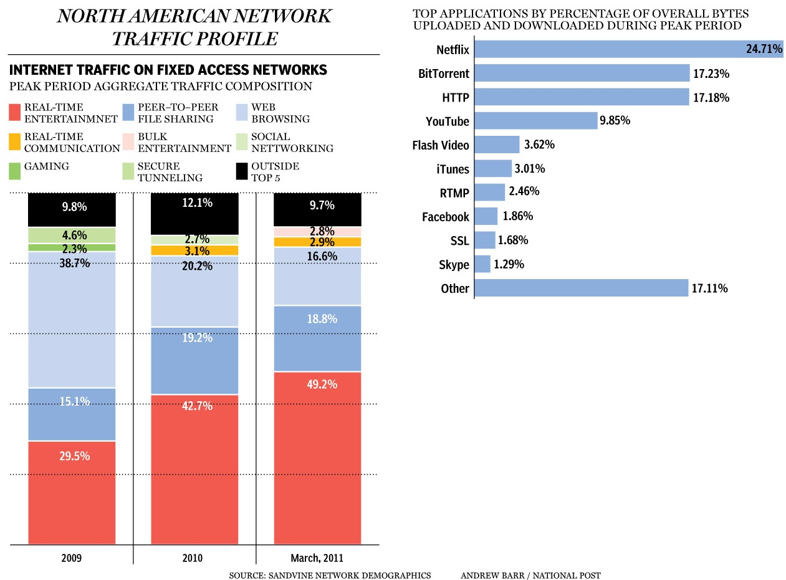
Introdução
Motivação e Panorama Atual

Slide 5
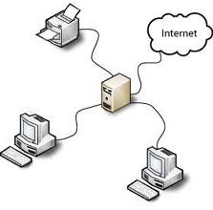
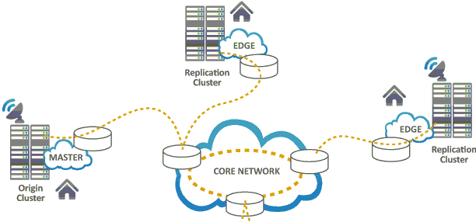
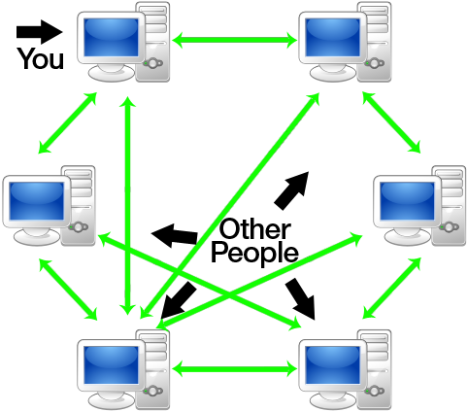
Introdução
Motivação e Panorama Atual
Cliente/Servidor
Redes de Distribução de Conteúdo (CDNs)
Cooperação entre nós (P2P)

Slide 6
Introdução
Motivação e Panorama Atual
10% do tráfego de backbone no principal ISP chinês é PPLive
  Mais do que BitTorrent
PPLive
  110 milhões de usuários, registro de 2 milhões de nós concorrentes
  600+ canais de vídeo
  20%-30% fora da China (10-15% nos EUA)
PPstream
  70 milhões de usuários, 340+ canais, 3.6 milhões de usuários concorrentes
UUSee
  1 milhão de usuários online durante os jogos olímpicos
CNN (OctoShape)
  Posse de Obama: ~300 mil usuários concorrentes no OctoShape

Slide 7
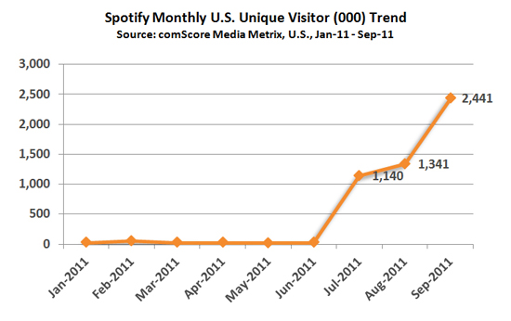
Introdução
Motivação e Panorama Atual

Slide 8



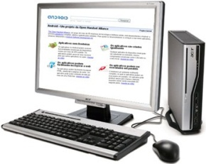
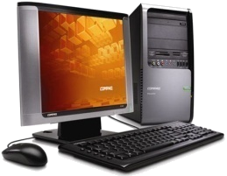




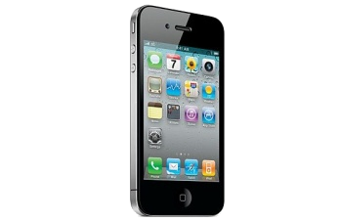


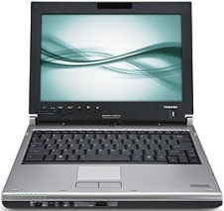
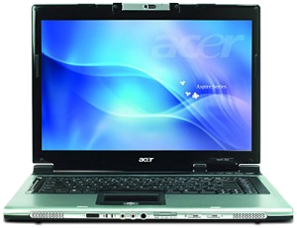

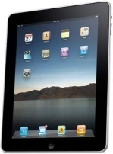

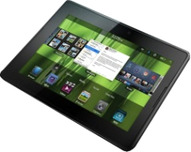

Problema
Falta de Padronização no Transporte de Dados
Protocolos de A à Z para:
  Descoberta e seleção de nós
  Balanceamento de carga
  Controle de congestionamento
  Adaptação de fluxo multimídia
  Tolerância a falhas de nós
  Qualidade de serviço
  Incentivo e reciprocidade
  Segurança
Camada de aplicação
  Incompatibilidade entre elas
  Versões diferentes para cada tipo de dispositivo
  Utilizam protocolos de transporte inadequados…
Protocolo “A”
Protocolo “B”
Protocolo “C+A”
Protocolo “D”
Protocolo “D+B”
Protocolo “E”
Protocolo “F”
Protocolo “G”
Protocolo “G+E+F”
Como organizar
esse caos?
Protocolo “X”
N ← 1
Aplicações de Usuários
Provedores de IPTV P2P

Slide 9
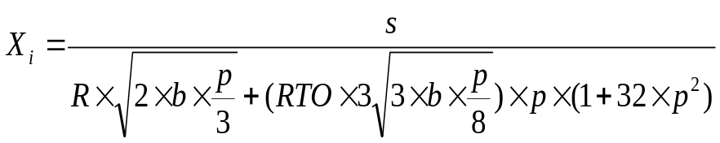
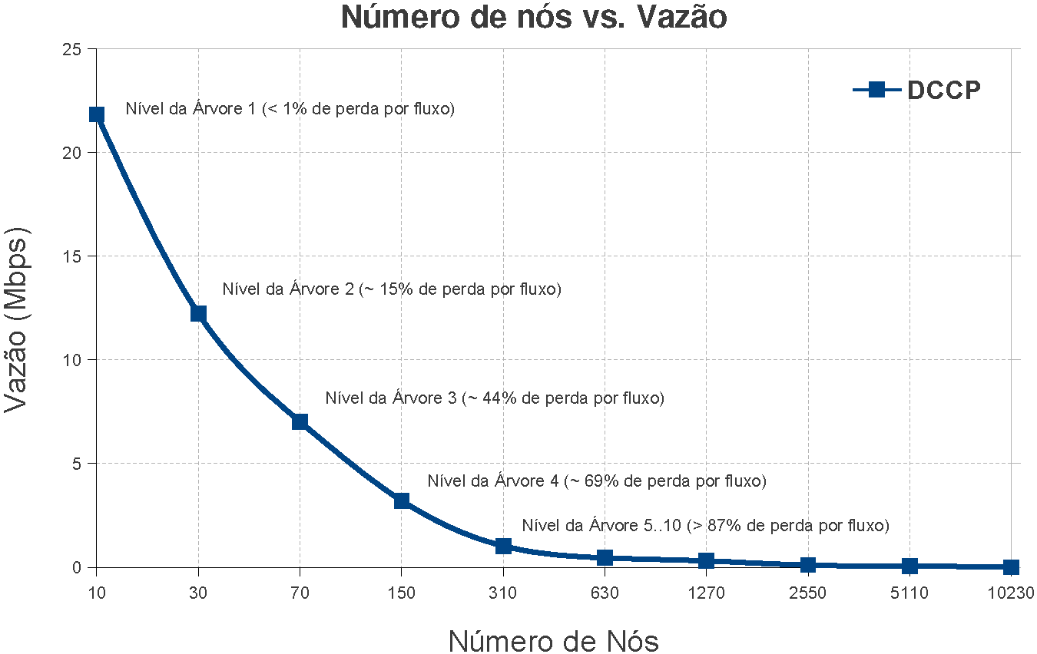
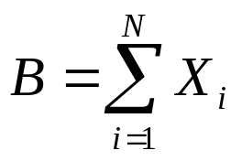
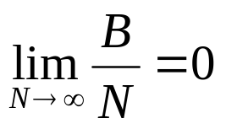
Problema
Escalabilidade e Contensão de Recurso
Tragédia dos comuns
  R = Round Trip Time
  p = Taxa de perda
  RTO = Retransmission TimeOut
  B = Largura de banda do canal
  N = Quantidade de fluxos
…evitando a tragédia
dos comuns?

Slide 10
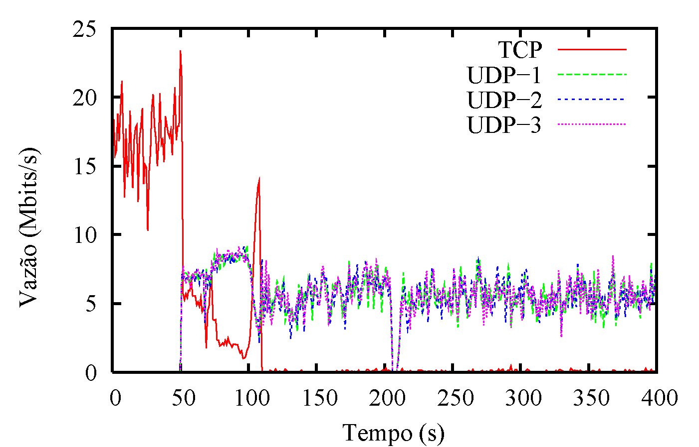
Introdução
Estado da Arte: Protocolos de Transporte
Antes do protocolo DCCP:
  TCP: objetiva confiabilidade
  UDP: objetiva eficiência (escolha da maioria)
UDP não compartilha a largura de
banda disponível com o TCP

Slide 11
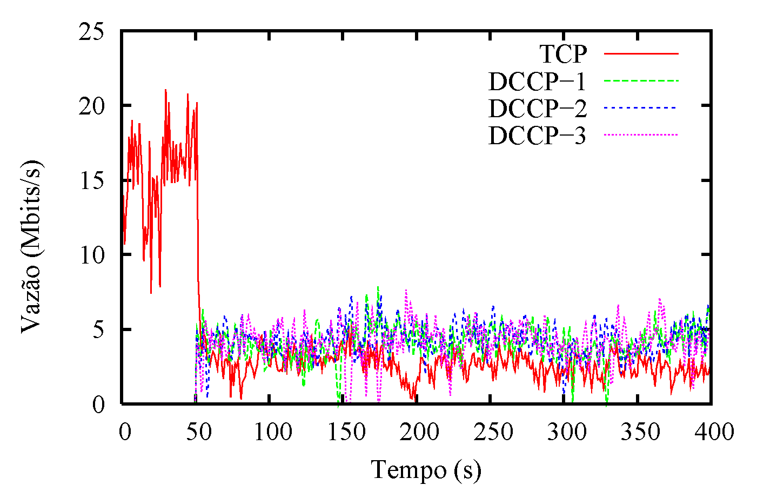
Introdução
Estado da Arte: Protocolos de Transporte
Com o protocolo DCCP:
DCCP compartilha a largura de
banda disponível com o TCP, mas sofre
com problemas de escalabilidade

Slide 12
Problema
Motivação e Panorama Atual
Difícil compartilhar recursos com muitos protocolos privados e específicos
Dificuldade para construir uma infra-estrutura unificada com muitos protocolos
  ISPs: tem demonstrado interesse em utilizar tecnologias P2P e unificar com CDNs
  Cada um disponibiliza de uma forma diferente
  Desperdício de armazenamento e recurso de rede para o mesmo conteúdo
  Tráfego de streaming P2P tem aumentado substancialmente
Visão: o modelo de serviço cliente/servidor foi criado quando não se pensava em serviços de distribuição de conteúdo em escala global
  O TCP e consequência desse idéia
  As abordagens P2P tentam suprir esta situação

Slide 13

Introdução
Abordagem Proposta
Interoperabilidade entre serviços independente da aplicação
P2P
P2P
CAIXA PRETA
Transporte Padronizado e Extensível
P2P
P2P
N ← 1
Aplicações de Usuários
Provedores de IPTV P2P

Slide 14
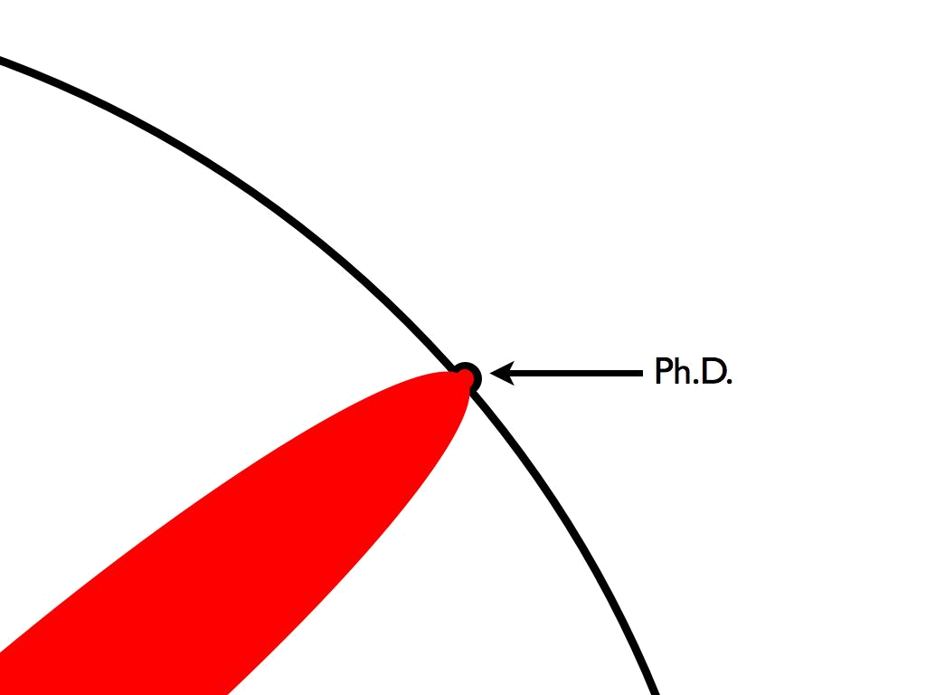
Introdução
Objetivo
Desenvolver um protocolo de transporte para distribuição de conteúdos multimídia ao vivo pela Internet
  Transparência para o desenvolvedor
  Independência de linguagem de programação
  Comprometimento com práticas já utilizadas em aplicações de rede
  Monitoramento e notificação de requisitos mínimos para transmissão
  Uso em larga escala

Slide 15
Introdução
Hipóteses
Distribuição de mídias em larga escala pode ser efetivada utilizando-se um protocolo de transporte
  H1 – é possível evitar a tragédia dos comuns em transmissões 1→N através do compartilhamento de dados entre os nós interessados por um fluxo e com o uso de transmissão multicast sempre que possível
  H2 – é possível evitar o retrabalho de desenvolvimento das aplicações 1→N concentrando as principais funcionalidades em um protocolo de transporte acessível por meio de uma API comum entre elas
  H3 – um protocolo de transporte extensível leva à padronização e ao reúso de boas práticas para transmissão de dados multimídia em escala global através do modelo de serviço P2P

Slide 16
Introdução
Objetivo Específico
Compreender os sistemas de distribuição de mídias ao vivo
Identificar e especificar os recursos básicos do protocolo com base nas funcionalidades comuns dessas aplicações
Desempenho: avaliar a escalabilidade e equidade do protocolo proposto com outros protocolos padronizados através de simulações
Funcionalidade: definir e implementar o arcabouço do protocolo em um sistema operacional
Desenvolver estudo de caso utilizando o protocolo
Proposta de RFC para a IETF

Slide 17
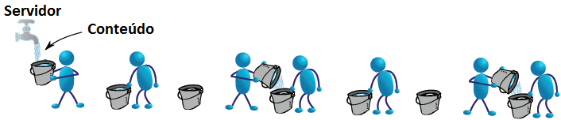
Global Media Transmission Protocol
Visão geral
O GMTP é um protocolo de transporte baseado em uma arquitetura P2P para distribuição de fluxos de dados multimídia de aplicações com um nó transmissor e muitos nós receptores, desenvolvido para operar principalmente na Internet.
  suporte a controle de congestionamento de fluxos não confiáveis
  opera em modo de transmissão multicast ou múltiplos fluxos unicast
  compartilhamento entre os nós participantes da transmissão através de uma rede de favores constituída dinamicamente, evitando-se a relação de uma conexão por cliente ao servidor
Por ser um protocolo de transporte, torna-se transparente para a aplicação, que interage com o protocolo através da API Sockets BSD
Princípio da Cooperação de Brigadas

Slide 18






Global Media Transmission Protocol
Visão geral
Do conjunto de nós receptores, dois subconjuntos são especiais, chamados de Relays e Reporters
  Relays: repassa conteúdo multimídia para os demais nós de uma rede
  Reporters: envia relatórios periódicos sobre o estado da rede
S
1
2

Slide 19
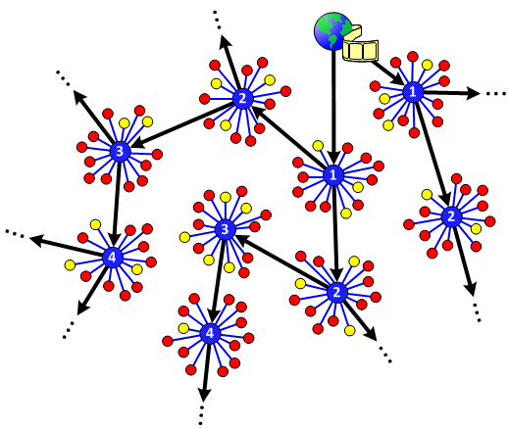
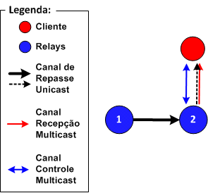
Global Media Transmission Protocol
Rede de Sobreposição e Canais de Comunicação
A rede de sobreposição é constituída dinamicamente
  Conexões
  Por demanda devido a desconexões
  Sem influência da aplicação
  Clientes enxergam um relay como se
  fosse o servidor gerador dos dados
Todos os nós enviam e recebem pacotes de controle através de um canal de comunicação multicast
  Controle: 238.255.255.250 : 1900
  Repasse e Recepção
    Unicast: ip/porta do servidor ou relay
    Multicast: 239.192.0.0/14

Slide 20
Global Media Transmission Protocol
Metodologia e Justificativas
A definição do protocolo GMTP baseou-se nas características das aplicações que transmitem e recebem conteúdos multimídia ao vivo, considerando suas funcionalidades e arquiteturas
  Quais funcionalidades das aplicações que deveriam/poderiam estar na camada de transporte?
  Quais delas podem ser implementadas na camada de transporte e torná-las padronizadas e evitar o retrabalho de desenvolvimento?
  Como distribuir um mesmo conteúdo multimídia de uma transmissão partindo de um servidor para múltiplos nós clientes considerando o fato de que diferentes aplicações clientes possam ser utilizadas?

Slide 21






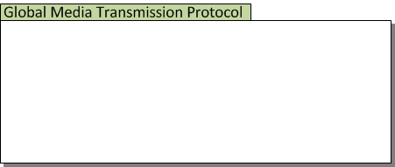
Global Media Transmission Protocol
Arquitetura
Camada de Aplicação
Camada de Aplicação
Conexão
Compartilhada
Adaptação de Fluxo
Controle de
Congestionamento
Descoberta de Nós
Parceiros
Camada de Transporte
Camada de Transporte
Eleição de Nós
Parceiros
Tolerância à
Desconexão
Multicast / Multi-Unicast
Camada de Rede
Camada de Enlace
Camada Física
Possivelmente extensões para Incentivo/Reciprocidade e Segurança

Slide 22
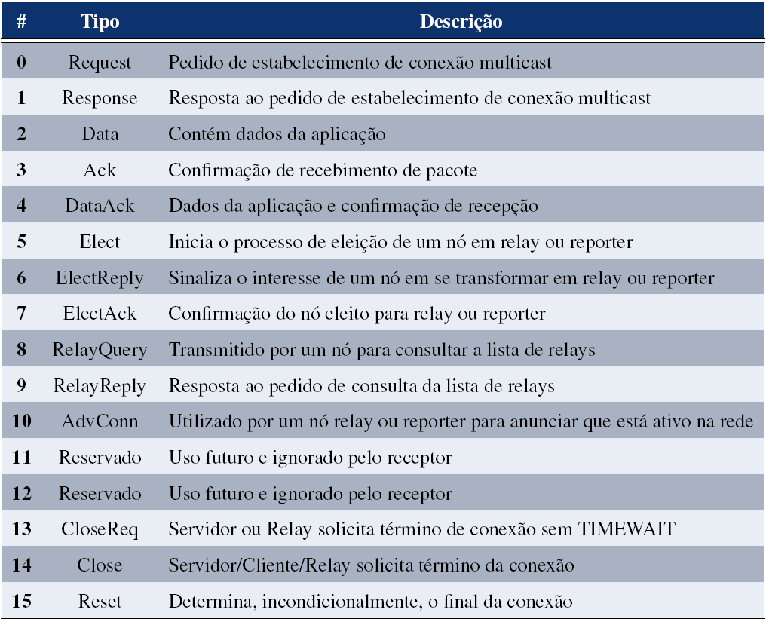
Global Media Transmission Protocol
Tipos de Pacotes

Slide 23
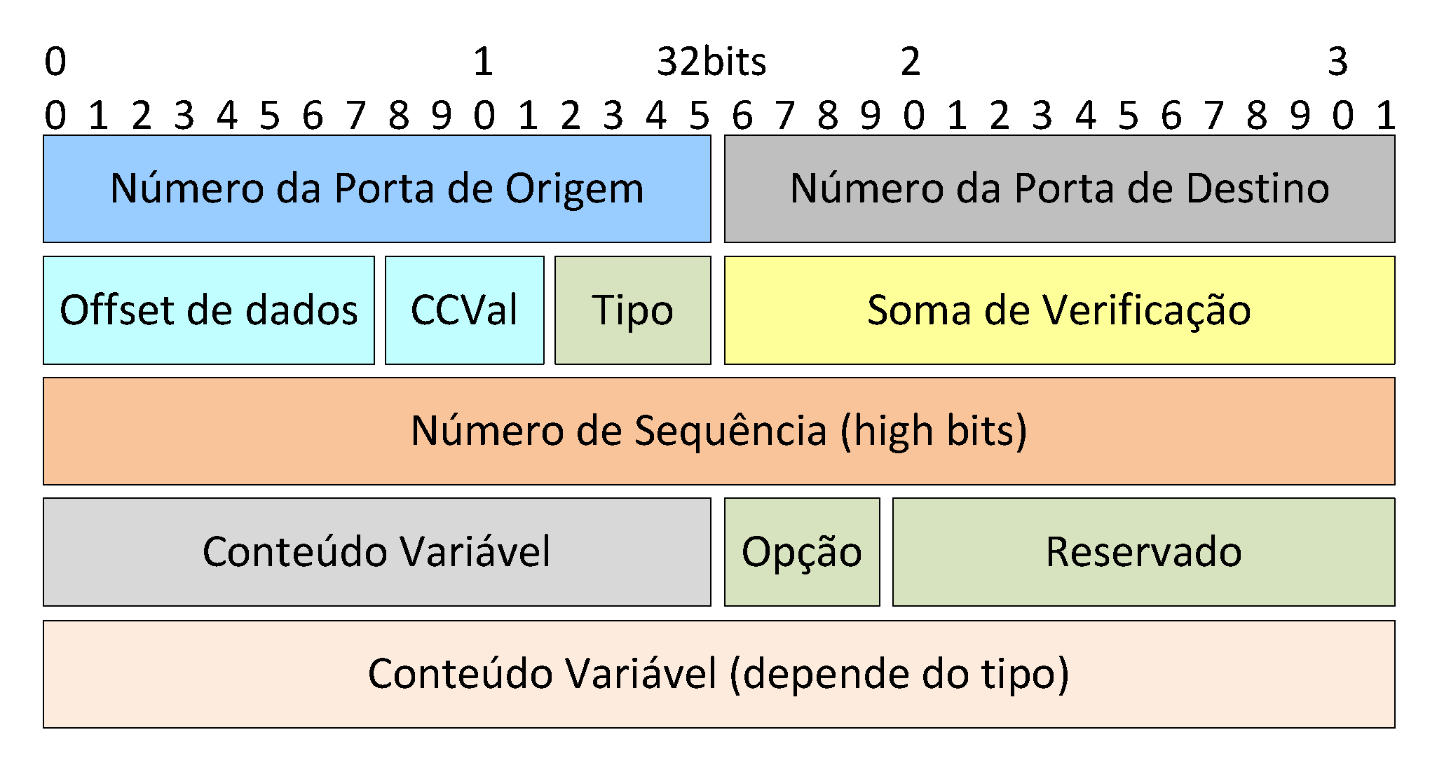
Global Media Transmission Protocol
Cabeçalho Genérico dos Pacotes

Slide 24
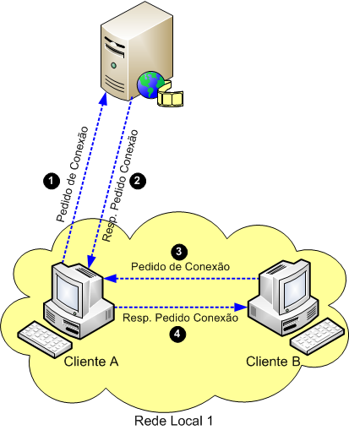
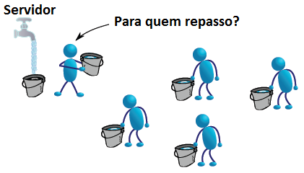
Global Media Transmission Protocol
Gerenciamento de Conexão
Estabelecimento de conexão
  Fase 1: definir o nó relay e descobrir a existência de algum outro nó com interesse comum
  Fase 2: descobrir o nó relay e obter o conteúdo através dele
  Conexão Rápida

Slide 25
Global Media Transmission Protocol
Gerenciamento de Conexão – Fase 1
Cliente GMTP
Rede GMTP TTL=1..
Rede GMTP TTL=n
1: GMTP-Request (ip, porta, ttl=1)
Sem resposta
2: GMTP-Request (ip, porta, ttl=2); 3: GMTP-Request (ip, porta, ttl=3);
Sem resposta
4: GMTP-Request (ip, porta, ttl=30) : unicast
5: GMTP-Response : unicast
Auto Promoção para Relay
Loop
Continua Busca por Relay
5: GMTP-Data / GMTP-DataAck : unicast

Slide 26
Global Media Transmission Protocol
Gerenciamento de Conexão
Fase 1
Cliente GMTP
Rede GMTP TTL=1..
Rede GMTP TTL=n
1: GMTP-Request (ip, porta, ttl=1)
Sem resposta
2: InitSession (UDN, UUID, ProfileP)
OK
Event: onUserEnter: UUID
Loop
Ping (UUID)

Slide 27
Global Media Transmission Protocol
Gerenciamento de Conexão
Fase 2

Slide 28
Global Media Transmission Protocol
Gerenciamento de Conexão
Conexão Rápida

Slide 29
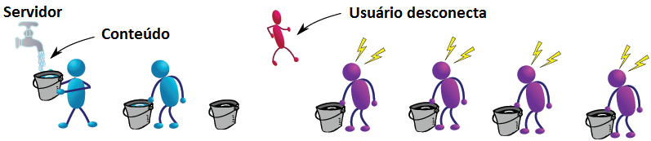
Global Media Transmission Protocol
Gerenciamento de Conexão
Finalização de Conexão
  Realizar e notificar fechamento de conexão
  Detectar desconexão prematura

Slide 30
Global Media Transmission Protocol
Gerenciamento de Conexão
Eleição de nós relays e reporters

Slide 31
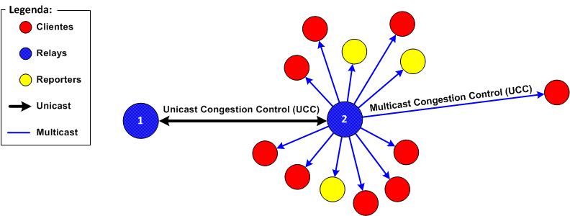
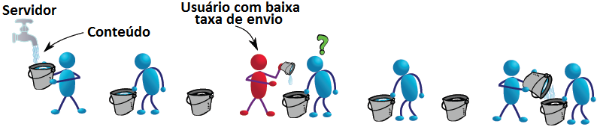
Global Media Transmission Protocol
Controle de Congestionamento

Slide 32
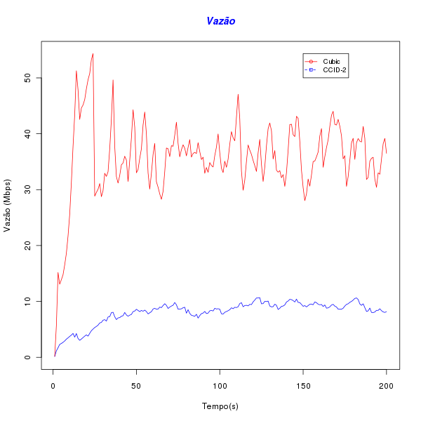
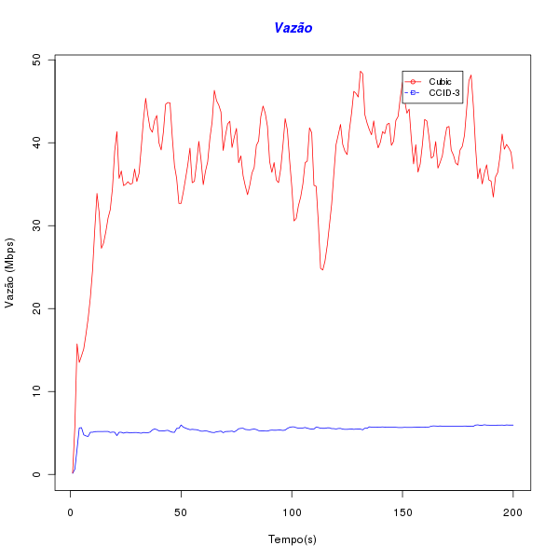
Global Media Transmission Protocol
Controle de Congestionamento
Unicast Congestion Control – UCC
  Versão atual baseada no TCP Cubic
  Utiliza vetor de ACK para notificação do estado da conexão
  Desempenho superior se comparado com TCP Reno, DCCP CCID-2, CCID-3 etc.
  Resultados mais recentes submetidos ao SBRC 2012

Slide 33
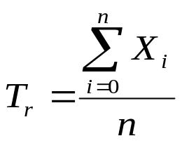
Global Media Transmission Protocol
Controle de Congestionamento
Modo Multicast
  TCP-friendly Rate Control protocol – TFRC
  Os nós reporters calculam o valor para TFRC e enviam para seu relay
  Precisa-se calcular p e R e não dá para fazer como no TFRC (explosão de feedback)
  Reporters calculam X_{i} com base em p e R e envia, ao invés do transmissor
    Apenas os Reporters precisam determinar os valores para p e R
  Taxa de transmissão de um relay

Slide 34


Global Media Transmission Protocol
Controle de Congestionamento
Cálculo de p
  Cada reporter determinar os eventos de perda no espaço de tempo de 1 RTT
  Intervalo de perda l: número de pacotes entre eventos de perdas consecutivos
  Utiliza-se a média dos tamanhos dos intervalos de perda, calculada através da média ponderada dos m mais recentes intervalos de perdas l_{k}, ..., l_{k-m+1}
Cálculo de R é igual ao realizado no TCP, porém apenas pelos reporters
  Médias Móveis Exponencialmente Ponderadas
  β = 0.25
  RTT = 150ms (inicialmente)
  RTT_{instant} é obtido no início da conexão

Slide 35
Global Media Transmission Protocol
Outros Recursos
Monitoramento de Conexão
  X
Tolerância a falhas
  X
Método alternativo para descoberta de relays
  X
Adaptação de Conteúdo
  X

Slide 36
Global Media Transmission Protocol
Benefício & Caso de Uso
Parceria entre diferentes provedores de mídia
Unificação da interface entre as aplicações e o protocolo de transporte (através da API de Socket BSD) e entre os serviços de cada aplicação
Fomento de padrões entre as aplicações e provedores de Internet, permitindo que soluções existentes possam ser integradas
Melhor uso dos canais de transmissão por utilizar o modo multicast sempre que possível
Promove a não utilização do UDP e mantém o uso de protocolos de aplicações largamente utilizados, com o RTP e o RTSP
Inibe (dificulta) atividades de nós free riders
  Pode ser utilizado em abordagens híbridas CDNs/P2P

Slide 37
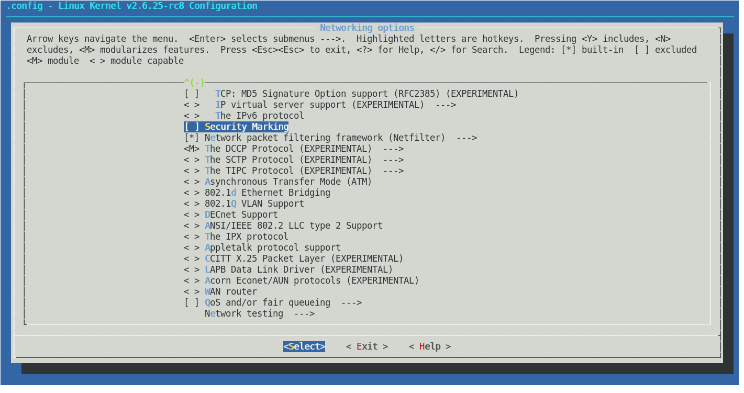
Global Media Transmission Protocol
Arcabouço & Implementação
Arcabouço extensível que permitirá a adição e remoção de módulos
  Carregados pela aplicação e gerenciados na camada de transporte pelo GMTP
  Aplicação pode determinar parâmetros iniciais dos módulos
  Execução de funções preliminares e notificar ao relay quais módulos estão disponíveis
  Atualizações dos módulos de forma sincronizada e exaustivamente testados
  Possibilidade de módulos experimentais
Módulos poderão ser especificados e padronizados pela IETF
Aplicação no servidor poderá controlar os módulos a serem executados pelo cliente
  Estabelecimento de conexão
  Durante a conexão
Carga via
  Modprobe
  Setsockopt

Slide 38
Global Media Transmission Protocol
E o Que Resta Para a Aplicação?
Perfil do Usuário
Bilhetagem
Controle de Acesso
Camada de Aplicação
Descrição de Mídia
Reprodução de
Mídia
Conexão
Compartilhada
Adaptação de Fluxo
Controle de
Congestionamento
Descoberta de Nós
Parceiros
Eleição de Nós
Parceiros
Tolerância à
Desconexão
Camada de Transporte
Multicast / Multi-Unicast
Camada de Rede
Camada de Enlace
Camada Física

Slide 39
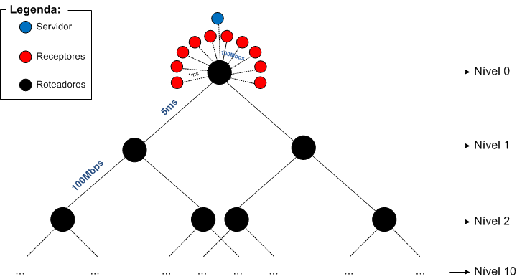
Resultados Preliminares
Metodologia e Experimentos
Objetivo: avaliar o desempenho do GMTP quanto a escalabilidade do número de nós receptores
Tratamentos e topologia de rede
  Confrontos entre o GMTP vs. DCCP
Fatores:
  Número de computadores receptores por rede: 10
  Largura de banda da rede local: 100 Mbps
  Latência da rede local: 1 ms
  Largura de banda do backbone: 100 Mbps
  Latência do backbone: 5 ms
  Tamanho da fila dos roteadores do backbone: 3000 pacotes
  Duração da simulação: 400 s

Slide 40
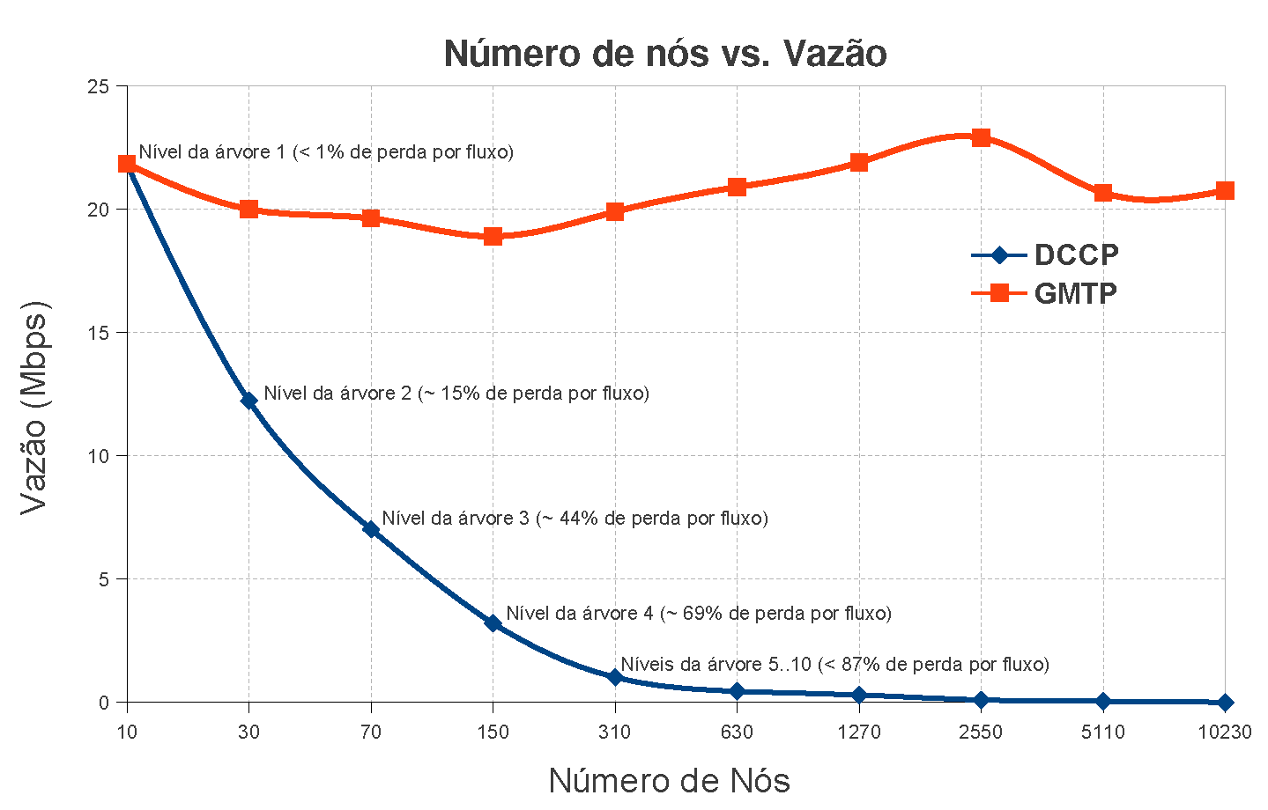
Resultados Preliminares
Resultados e Discussões
Análise de escalabilidade

Slide 41
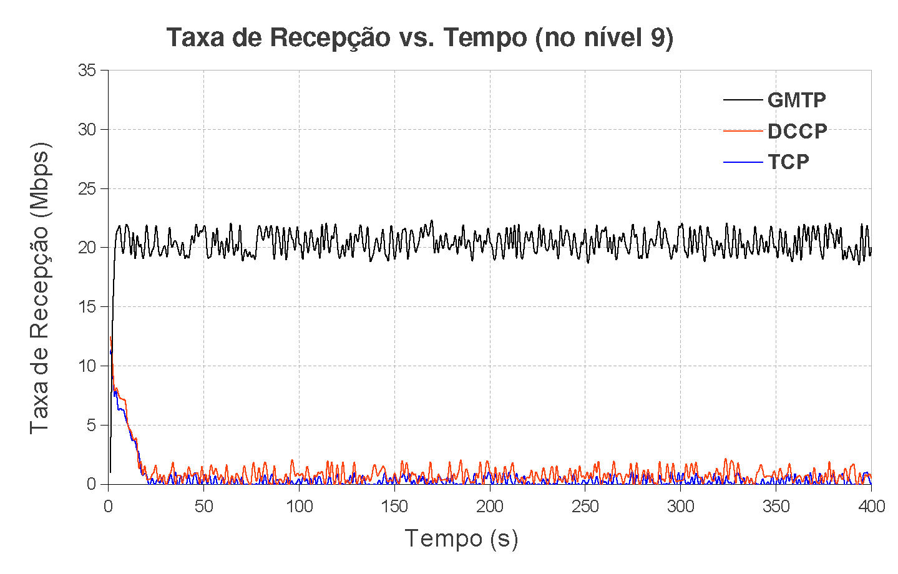
Resultados Preliminares
Resultados e Discussões
Análise de taxa de transmissão

Slide 42
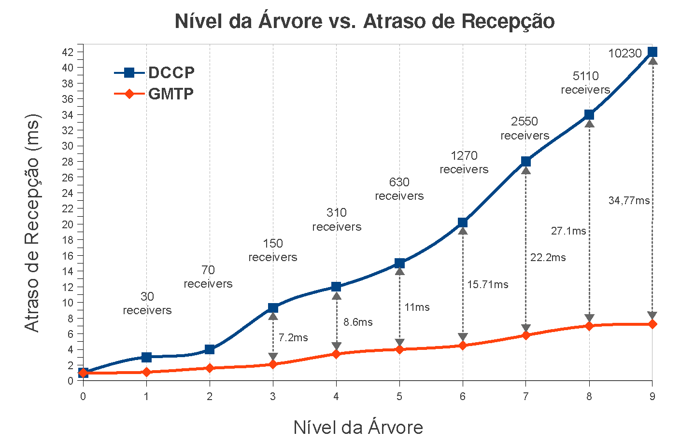
Resultados Preliminares
Resultados e Discussões
Análise de atraso fim-a-fim

Slide 43
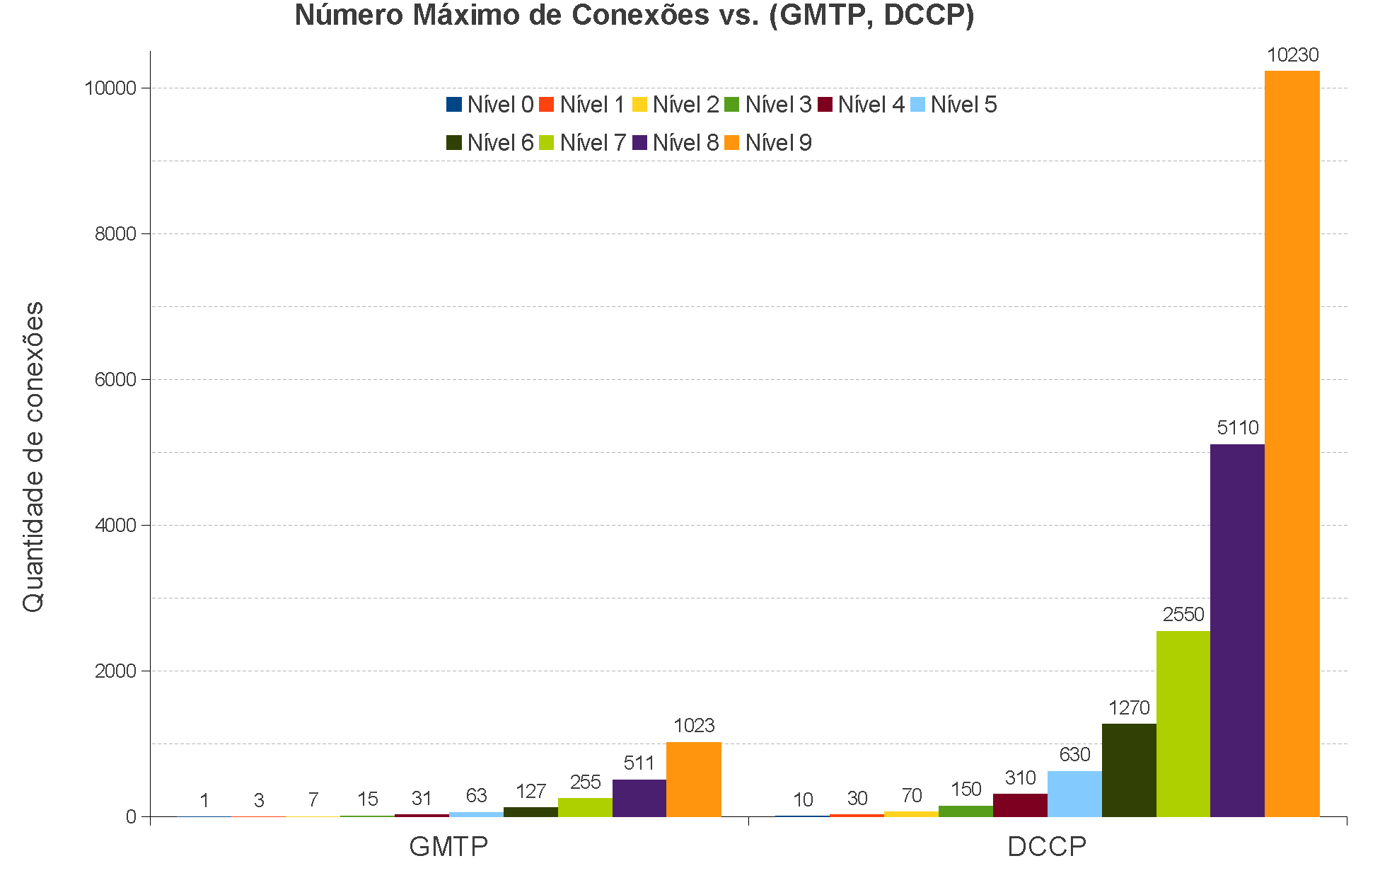
Resultados Preliminares
Resultados e Discussões
Número de Conexões (pior caso)

Slide 44
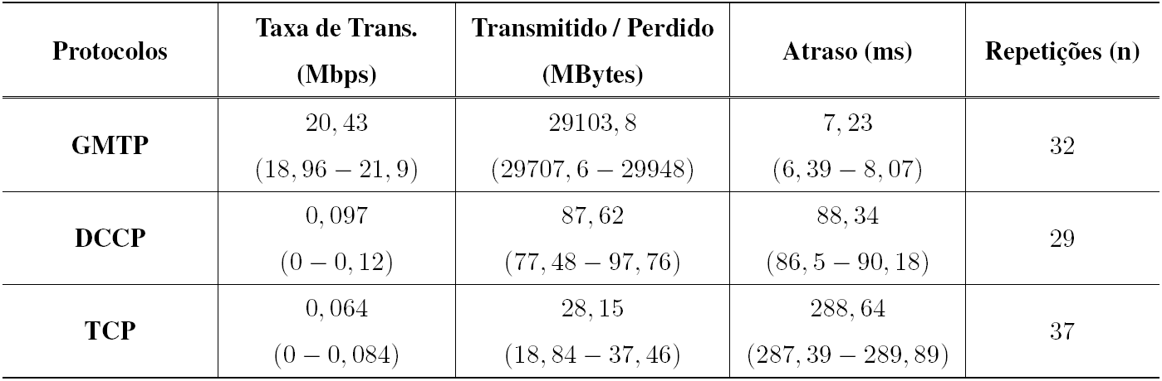
Resultados Preliminares
Sumário dos Resultados
Compilação dos resultados

Slide 45
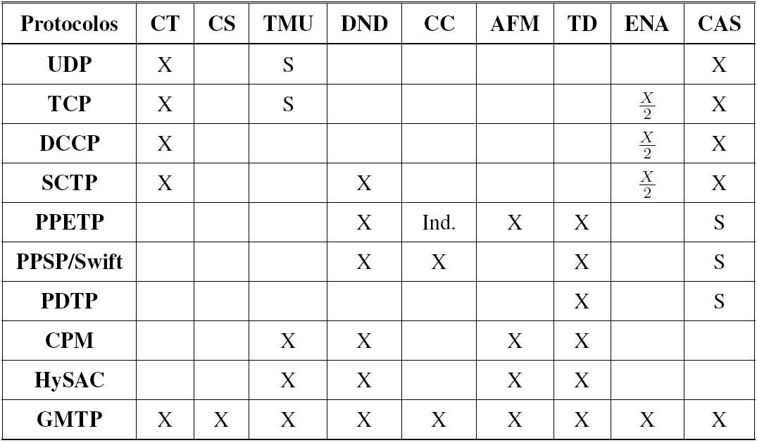
Trabalhos Relacionados
Sumário Comparativo
Adaptação de Fluxo Multimídia
Extensibilidade para Novos Algo.
Controle de Congestionamento
Compartilhamento de Conexão
Descoberta Distribuída de Nós
Tolerância à Desconexão
Camada de Transporte
Multicast e Unicast
API BSD Sockets
X
X
X

Slide 46
Considerações Finais
Os sistemas para transmissão de mídias ao vivo vêem se tornando uma importante solução para disseminação da informação e entretenimento pela Internet
Permitem o livre acesso a conteúdos antes possíveis apenas através dos sistemas tradicionais de TV, com altos custos de manutenção
A abordagem P2P tem sido largamente adotada por empresas
  Sem a existência de um padrão para transporte de dados dessas aplicações
Global Media Transmission Protocol – GMTP
  Esforço para padronização dos principais aspectos de comunicação e transporte de dados desse tipo de aplicação
  Unificação de recursos e promoção de uso em larga escala, diferentemente das soluções existentes
  Arcabouço para extensão das funcionalidades
  Desempenho satisfatório quanto a escalabilidade, vazão e atraso

Slide 47
Considerações Finais
Estado atual do desenvolvimento da tese
Os principais elementos que compõem o protocolo GMTP estão definidos e implementados em um simulador de rede
A versão do GMTP implementada no simulador de rede permitiu uma avaliação acerca do desempenho do protocolo
Não contempla a proposta do arcabouço para a extensão do GMTP, que só será implementado na próxima versão a ser desenvolvida no núcleo do sistema operacional Linux
Respaldo da comunidade científica no contexto do GMTP:
  WP2P / SBRC 2011: Problemática e primeiros resultados
  IEEE Globecom 2011: Evolução dos resultados e mecanismo de controle de congestionamento
  IEEE WCNC 2012: Arquitetura, arcabouço e resultados (aceito, a ser publicado)
Outras contribuições no contexto da pesquisa:
  Contribuição na implementação do DCCP no núcleo do Linux (Core e CCID-4)
  DCCP CCID-4 (RFC 5622)
  ACM/SAC 2008 e IEEE CCNC 2008, Linux Magazine e Linux Symposium 2009 e 2010

Slide 48
Considerações Finais
Trabalhos futuros
Detalhar o arcabouço de extensão
  Definir os pontos de extensão d protocolo, bem como a forma como novos algoritmos são adicionados, carregados e descarregados do protocolo
  Melhorias no protocolo: definição do cabeçalho para suportar parâmetros específicos do arcabouço
Desenvolver protótipo executável
  Implementar o GMTP no núcleo do sistema operacional Linux
  Proporcionará uma melhor visão de funcionamento do protocolo
  Em simulações de rede existem muitas suposições
Aplicação modelo e experimentos
  Implementar uma aplicação que utilize os recursos do GMTP
  Realizar experimentos de funcionamento da aplicação
Redação de Internet-draft
  Problem Statement for Global Media Transmission Protocol (GMTP)
  Global Media Transmission Protocol (GMTP) - Protocol Specification
Redação final da tese
  Definição e formalização do arcabouço de extensão do GMTP
  Análises relacionadas à validação dos protótipos desenvolvidos
  Diagramas de seqüência e pseudo-algoritmos

Slide 49
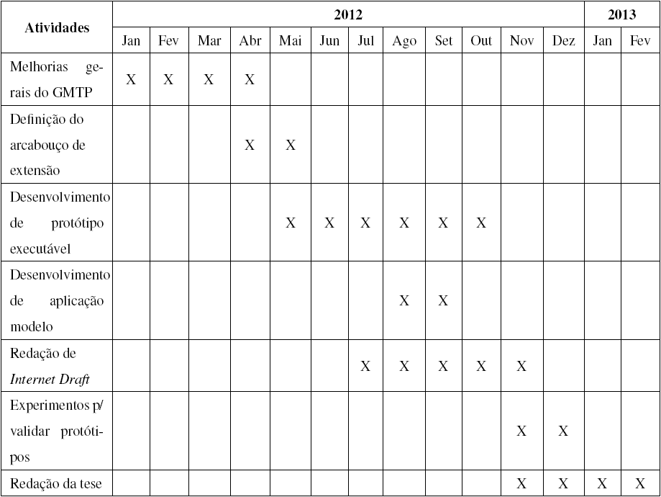
Considerações Finais
Cronograma

Slide 50
Considerações Finais
Limitações Fora do Escopo
Limitações:
  Suporte a NAT (Network Address Translation) – RFC 5245
  Suporte a IPv6 – RFC 2460
  Equação TFRC baseada no antigo TCP Reno (Kurose et al.)

Slide 51

Discussões

